Slide 1
Odborová organizace Definice, povinnosti, působnost
Mgr. Tomáš Palla
seminář ČMOSA
Praha, 6. 6. 2024

Slide 2
Obsah …………………………………………….
Právní poradenství pro členy ČMKOS
Odborová organizace
Definice
Povinnosti odborových organizací (rejstřík, datové schránky)
Působnost odborové organizace
Kolektivní vyjednávání

Slide 3
PRÁVNÍ PORADENSTVÍ PRO ČLENY ČMKOS

Slide 4
Právní poradenství pro členy ČMKOS…………
Vychází ze Zásad pro činnost Právního poradenství pro členy ČMKOS – na webu ČMKOS.
Je určeno pouze členům, je prováděno výhradně na základě
vyplněné žádanky o poskytnutí služby PP pro členy ČMKOS a
vyplněné žádanky doložení členství pro poskytnutí právní pomoci (odborová žádanka)
Zahrnuje:
I. Poskytování poradenství
II. Zastoupení před soudem

Slide 5
Otázka: Můžete odborového právníka využít, když potřebujete sepsat smlouvu o převodu nemovitosti?

Slide 6
Právní poradenství pro členy ČMKOS…………
Poskytování poradenství
Zastupování před soudem
Ve všech oblastech práva (pracovní právo, ale též občanské, správní …)
Zahrnuje i sepis listin, např. kupní, darovací smlouvy, návrhy na vklad do KN, návrhy na rozvod, zvýšení výživného apod.
Bezplatné pro klienta, organizaci i svaz
Jen pracovněprávní spory a spory ze soc. zabezpečení a sociálního pojištění
Na základě souhlasu svazu. Svaz přiloží stručný popis případu.
ČMKOS má právo odmítnout poskytnutí zastoupení. Důvod sdělí svazu.
Bez přímé platby klienta (hradí ale náklady řízení). Svaz hradí ČMKOS cestovní náklady právníka.

Slide 7
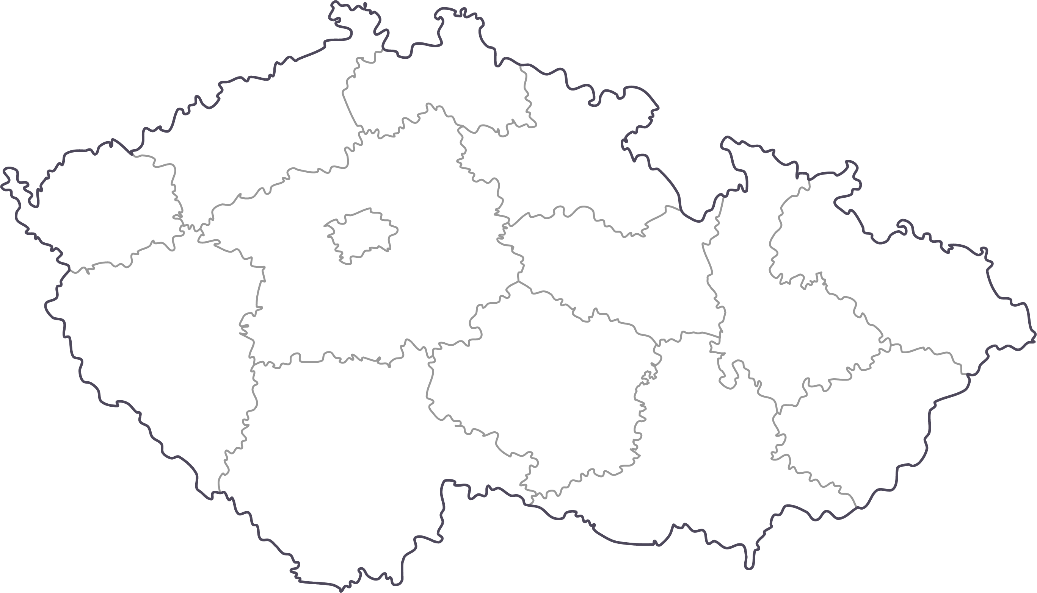
Právní poradenství pro členy ČMKOS…………
Stálé RPP
LB
Výjezdní místo
UL
KV
HK
Stř. Čechy
PH
PU
OV
PL
OL
JI
BO
ZL
CB

Slide 8
Právní poradenství pro členy ČMKOS…………
Nejčastěji řešíme:
pracovní podmínky zaměstnanců, pracovní doba, odměňování, náhrada škody
působení odborové organizace vč. kolektivního vyjednávání
občanské a rodinné právo - kupní a darovací smlouvy, rozvody, vypořádání SJM, exekuce
Nejčastěji zastupujeme:
spory o odškodnění pracovních úrazů
spory o určení neplatnosti výpovědi (odboroví funkcionáři)

Slide 9
ODBOROVÁ ORGANIZACE

Slide 10
Otázka: Co to je odborová organizace?

Slide 11
Odborová organizace……………..
§ 3025 odst. 1 OZ
Ustanovení tohoto zákona o právnických osobách a spolku se použijí na odborové organizace a organizace zaměstnavatelů přiměřeně jen v tom rozsahu, v jakém to neodporuje jejich povaze zástupců zaměstnanců a zaměstnavatelů podle mezinárodních smluv, kterými je Česká republika vázána a které upravují svobodu sdružování a ochranu práva svobodně se sdružovat.

Slide 12
Odborová organizace……………..
Všeobecná deklarace lidských práv – čl. 23 odst. 4 „Na ochranu svých zájmů má každý právo zakládat s jinými odborové organizace a přistupovat k nim“

Slide 13
Odborová organizace……………..
Úmluva Mezinárodní organisace práce č. 87 o svobodě sdružování a ochraně práva odborově se organizovat
„Pracovníci a zaměstnavatelé bez jakéhokoliv rozdílu mají právo bez předchozího schválení ustavovat organizace podle vlastní volby, jakož i stát se členy takových organizací, a to za jediné podmínky, že se podřídí stanovám těchto organizací.
Organizace pracovníků a zaměstnavatelů mají právo vypracovávat své stanovy a pravidla, zcela svobodně volit své zástupce, organizovat svoji správu a činnost a formulovat svůj program.
Veřejné orgány se zdrží jakéhokoliv zásahu, který by omezoval toto právo nebo zabraňoval jeho zákonnému vykonávání.“

Slide 14
Odborová organizace……………..
LZPS (Čl. 27 ):
Každý má právo svobodně se sdružovat s jinými na ochranu svých hospodářských a sociálních zájmů.
Odborové organizace vznikají nezávisle na státu. Omezovat počet odborových organizací je nepřípustné, stejně jako zvýhodňovat některé z nich v podniku nebo v odvětví.
Činnost odborových organizací a vznik a činnost jiných sdružení na ochranu hospodářských a sociálních zájmů mohou být omezeny zákonem, jde-li o opatření v demokratické společnosti nezbytná pro ochranu bezpečnosti státu, veřejného pořádku nebo práv a svobod druhých.
Právo na stávku je zaručeno za podmínek stanovených zákonem; toto právo nepřísluší soudcům, prokurátorům, příslušníkům ozbrojených sil a příslušníkům bezpečnostních sborů.

Slide 15
Rozsudek NS 21 Cdo 474/2021 z 20.01.2023
Soudu nepřísluší posuzovat důvody, které vedly k založení odborové organizace, nebo přístup odborové organizace k uplatňování svých práv u zaměstnavatele a k přijímání nových členů.
Odvolací soud svůj závěr o tom, že na žalované nebylo možno spravedlivě požadovat, aby žalobkyni nadále zaměstnávala, nemohl založit na tom, že cílem odborové organizace nebylo hájení práv všech zaměstnanců …, nýbrž jen ochrana zakládajících členů odborové organizace … neboť jako k jedinému hledisku pro vymezení relativně neurčité hypotézy ustanovení § 61 odst. 4 zák. práce nesprávně přihlédl k samotnému uplatnění práva na ochranu odborového funkcionáře a v neprospěch žalobkyně tak zohlednil realizaci jejího ústavního práva odborově se sdružovat.

Slide 16
Odborová organizace……………..
Odborová organizace je samostatnou právnickou osobou.
Od 1.1. 2018 došlo zákonem č. 460/2016 Sb. ke zrušení tzv. „pobočnosti“ odborových organizací a v důsledku této novelizace byla i u dříve založených ZO zapsána nová právní forma „odborová organizace“.
Zároveň došlo k předání rejstříkových spisů těchto ZO na místně příslušné soudy (dříve byly spisy pobočných ZO vedeny u Městského soudu v Praze – podle sídla zakladatele).

Slide 17
ODBOROVÁ ORGANIZACE A REJSTŘÍKOVÝ SOUD

Slide 18
Odborová organizace a rejstříkový soud………
§ 121 zák. č. 304/2013 Sb. o veřejných rejstřících:
Odborová organizace … vzniká dnem následujícím po dni, v němž bylo doručeno rejstříkovému soudu oznámení o založení této právnické osoby; to platí obdobně, pokud dochází ke změně nebo zániku odborové organizace. (stejné ustanovení v § 3025 odst. 2 OZ)
Rejstříkový soud provede zápis do 5 pracovních dnů.

Slide 19
Odborová organizace a rejstříkový soud………
§ 121 zák. č. 304/2013 Sb. o veřejných rejstřících:
Návrh na zápis změny a na výmaz právnické osoby podle odstavce 1 lze podat pouze na (inteligentním) formuláři.
Řízení ve věcech zápisu údajů o odborové organizaci do veřejného rejstříku nebo jeho změny jsou osvobozena od soudních poplatků (§ 11 odst. 1 písm. j) zákona č. 549/1991 Sb. o soudních poplatcích).
Odborová organizace má právo na zápis svého sídla do veřejného rejstříku podle sídla zaměstnavatele, u kterého působí, nebo jeho části, u které působí. – Není tedy nutné dokládat právní důvod užívání prostor, v nichž je umístěno sídlo (§ 14 rejstříkového zákona).

Slide 20
Odborová organizace a rejstříkový soud………
§ 25 zák. č. 304/2013 Sb. o veřejných rejstřících
Do veřejného rejstříku se zapíše
název a sídlo odborové organizace, právní forma (= odborová organizace), den vzniku a zániku odborové org, IČO přidělené rejstříkovým soudem,
název statutárního orgánu a počet jeho členů, den vzniku a zániku jejich funkce,
má-li být zřízen kontrolní orgán, jeho název a počet jeho členů, den vzniku a zániku jejich funkce,
den, k němuž byl zápis proveden

Slide 21
Odborová organizace a rejstříkový soud………
§ 25 zák. č. 304/2013 Sb. o veřejných rejstřících
Navrhovatel současně s návrhem na zápis doloží souhlas osob, které se do rejstříku zapisují. Není-li souhlas těchto osob udělen prohlášením osvědčeným veřejnou listinou, musí být jejich podpis na listině o udělení souhlasu úředně ověřen.
Způsobilost být členem orgánu právnické osoby se dokládá čestným prohlášením osoby, která má být zapsána, že splňuje podmínky § 152 a 153 OZ – svéprávnost, není v úpadku, nebo úpadek oznámila tomu, kdo ji do funkce povolal, nebo uplynuly alespoň 3 roky od skončení insolvenčního řízení.
Údaje o členech orgánu odborové organizace se zpřístupní veřejnosti jen na základě písemné žádosti odborové organizace.
Zápis změn údajů bez zbytečného odkladu po vzniku rozhodné skutečnosti, resp. do 15 dnů. Nový zápis je nutný i při zvolení stejných osob pro nové volební období.

Slide 22
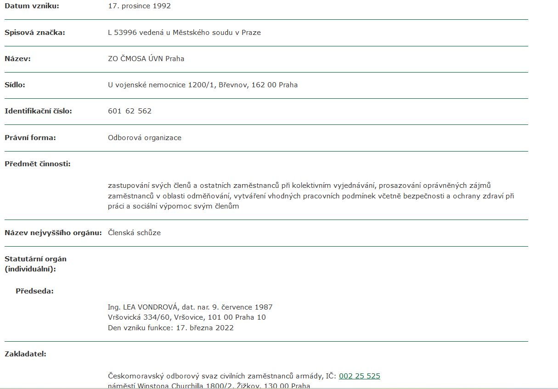

Slide 24
Odborová organizace a rejstříkový soud………
§ 66 a násl. zák. č. 304/2013 Sb. o veřejných rejstřících – Sbírka listin
stanovy; po každé změně musí být uloženo také jejich platné úplné znění,
rozhodnutí o volbě, odvolání nebo doklad o jiném ukončení funkce osob, které jsou členem statutárního orgánu a kontrolního orgánu odborové organizace
účetní závěrky, resp. přehled o majetku a závazcích odborové organizace účtující v jednoduchém účetnictví
rozhodnutí o zrušení odborové organizace,
další listiny, o kterých tak stanoví zákon, nebo o jejichž uložení požádá zapsaná odborová organizace, má-li na tom právní zájem.

Slide 25
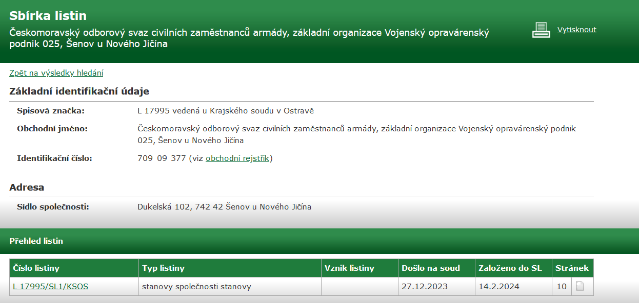

Slide 26
Odborová organizace a rejstříkový soud………
Zapsaná osoba předloží bez zbytečného odkladu od vzniku rozhodné skutečnosti rejstříkovému soudu listiny zakládané do sbírky listin.
Při nezapsání údajů (typicky o statutárech) či nezaložení listin do sbírky hrozí pokuta až 100 tis. Kč v případě, že odborová organizace byla vyzvána soudem k doplnění a neuposlechla výzvy (§ 104 rejstříkového zákona).
Ale v případě účetní závěrky, resp. přehledu o majetku a závazcích odborové organizace hrozí rovnou sankce (bez výzvy) dle zákona o účetnictví. Odborová organizace je povinna do 30 dnů ode dne schválení přehledu o majetku a závazcích odborové organizace příslušným orgánem, nejpozději však do konce následujícího kalendářního roku (§21a zákona o účetnictví), nesplnění = přestupek se sankcí až 50 tis. Kč (§ 37a zákona o účetnictví).

Slide 27
Evidence skutečných majitelů a odborové organizace

Slide 28
Evidence skutečných majitelů……………..
Zákon č. 37/2021 Sb.
„Do evidence skutečných majitelů se jako skutečný majitel spolku, pobočného spolku, zahraničního pobočného spolku, zájmového sdružení právnických osob, mezinárodní nevládní organizace, společenství vlastníků jednotek, odborové organizace, organizace zaměstnavatelů, okresní a regionální komory podle jiného zákona nebo bytového nebo sociálního družstva automaticky propíše fyzická osoba, která byla zapsána v rámci zápisu do veřejného rejstříku jako člen jejich statutárního orgánu nebo osoba v obdobném postavení nebo osoba zastupující právnickou osobu v tomto orgánu.“

Slide 29
Evidence skutečných majitelů……………..
Zákon č. 37/2021 Sb.
V případě, že nedojde k automatickému propsání z veřejného rejstříku (protože údaj není zapsán, nebo je údaj skryt), lze podat zvláštní návrh na zápis jen do této evidence – soud nebo notář (poplatek 500,- Kč)
Pokud odborová organizace nezajistí ani v přiměřené lhůtě stanovené soudem zápis žádného údaje do evidence skutečných majitelů, dopouští se přestupku s hrozící sankcí až 500 tis. Kč.

Slide 30
DATOVÉ SCHRÁNKY ODBOROVÝCH ORGANIZACÍ

Slide 31
Datové schránky……………..
Zákon č. 300/2008 Sb. o elektronických úkonech a autorizované konverzi dokumentů
Datové schránky zřizuje a spravuje Digitální a informační agentura.
§ 5 odst. 1): Datovou schránku právnické osoby zřídí Agentura bezplatně právnické osobě zapsané v registru osob bezodkladně poté, co obdrží informaci o jejím zapsání do registru osob.
= VŠECHNY ODBOROVÉ ORGANIZACE ZAPSANÉ VE VR MAJÍ ZŘÍZENU DS

Slide 32
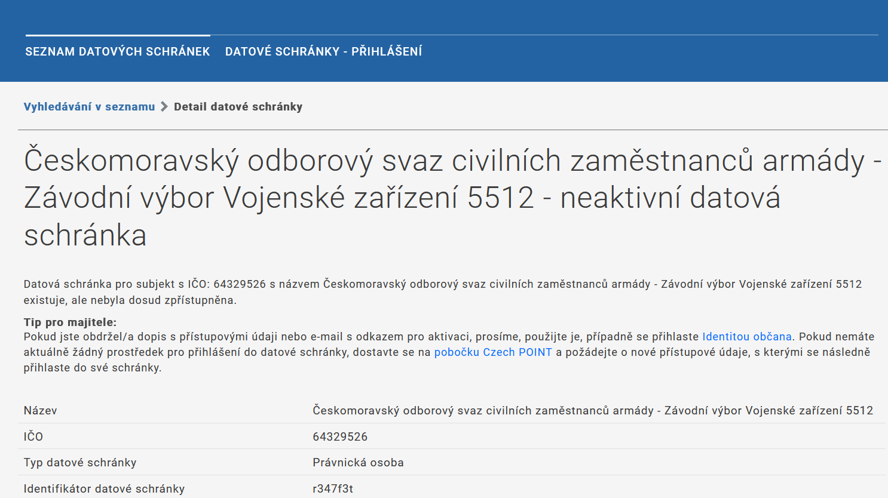

Slide 33
Datové schránky……………..
Agentura zašle výlučně do vlastních rukou adresáta přístupové údaje k datové schránce statutárnímu orgánu právnické osoby bezodkladně po zřízení datové schránky.
Datová schránka je zpřístupněna prvním přihlášením této osoby, nejpozději však patnáctým dnem po dni doručení přístupových údajů.
§ 17 odst. 3: Dokument, který byl dodán do DS, je doručen okamžikem, kdy se do DS přihlásí osoba, která má s ohledem na rozsah svého oprávnění přístup k dodanému dokumentu = statutární orgán právnické osoby nebo člen statutárního orgánu právnické osoby a dále oprávněná pověřená osoba - pověřená statutárním orgánem, a to v rozsahu jím stanoveném.

Slide 34
Datové schránky……………..
FIKCE DORUČENÍ: Nepřihlásí-li se do datové schránky oprávněná osoba ve lhůtě 10 dnů ode dne, kdy byl dokument dodán do datové schránky, považuje se tento dokument za doručený posledním dnem této lhůty.
Od 1.1. 2022 platí fikce doručení i pro doručování mezi osobami soukromého práva.
OO nemůže znepřístupnit DS pro doručování od jiných osob soukromého práva, protože § 18a odst. 1 umožňuje takové znepřístupnění jen u datové schránky fyzické osoby.

Slide 35
PŮSOBNOST ODBOROVÝCH ORGANIZACÍ

Slide 36
Působnost odborových organizací……………
Působení odborové organizace zahrnuje (§ 287 ZP):
Informování (poskytnutí údajů)
vývoj a otázky mezd/platů, záležitosti uvedené v § 279 ZP
Projednání (výměna stanovisek)
ekonomická situace zaměstnavatele, množství práce a pracovní tempo, změny organizace práce, systém odměňování a hodnocení zaměstnanců, systém školení a vzdělávání zaměstnanců, opatření ke zlepšení hygieny práce a pracovního prostředí, další opatření týkající se většího počtu zaměstnanců, záležitosti uvedené v § 280

Slide 37
Působnost odborových organizací……………
SOUHLAS (spolurozhodování)
dohoda dle §39 odst. 4 ZP (nedodržení pravidel PP na dobu určitou)
ukončování pracovního poměru se členem org. OO (§ 61 odst. 2 ZP)
organizování prověrek BOZP (§ 108 odst. 5 ZP)
částečná nezaměstnanost (§ 209 odst. 2 ZP)
sestavování rozvrhu dovolených (§ 217 odst. 1 ZP)
hromadné čerpání dovolené (§ 220 ZP)
příděl do FKSP a jeho čerpání (§ 225 ZP)
určení zaměstnanců, kteří ze zúčastní pohřbu spoluzaměstnance (NV 590/2006 Sb.)
vydávání a změny pracovního řádu ( § 306 odst. 4 ZP)

Slide 38
Působnost odborových organizací……………
§ 277 ZP Zaměstnavatel je povinen na svůj náklad vytvořit zástupcům zaměstnanců podmínky pro řádný výkon jejich činnosti, zejména jim poskytovat podle svých provozních možností v přiměřeném rozsahu místnosti s nezbytným vybavením, hradit nezbytné náklady na údržbu a technický provoz a náklady na potřebné podklady.

Slide 39
Působnost odborových organizací……………
§ 203 odst. 2 ZP Pracovní volno pro jiný úkon v obecném zájmu zaměstnanci
a) přísluší s náhradou mzdy nebo platu ve výši průměrného výdělku k výkonu funkce člena orgánu odborové organizace podle tohoto zákona,
b) přísluší k výkonu jiné odborové činnosti, zejména k účasti na schůzích, konferencích nebo sjezdech,
c) přísluší k účasti na školení pořádaném odborovou organizací v rozsahu 5 pracovních dnů v kalendářním roce, nebrání-li tomu vážné provozní důvody, s náhradou mzdy nebo platu ve výši průměrného výdělku,

Slide 40
KOLEKTIVNÍ VYJEDNÁVÁNÍ

Slide 41
Kolektivní vyjednávání…………………………
= zvláštním zákonem (zákon č. 2/1991 Sb. o kolektivním vyjednávání) upravený proces, jehož cílem je uzavření kolektivní smlouvy.
Kolektivní smlouva = tzv. normativní smlouva, neboť nezavazuje pouze podepsané smluvní strany, ale je pramenem práva též pro další osoby
Kolektivní smlouvu smí za zaměstnance uzavřít pouze odborová organizace, která působí u zaměstnavatele (§ 286 odst. 3 ZP), a to i za zaměstnance, kteří nejsou odborově organizováni.

Slide 42
Kolektivní vyjednávání…………………………
Fáze vyjednávání:
Příprava
informace, cíle, zájmy motivace, taktika
Vyjednávání
vstup, řízení, taktizování, eskalace, sbližování pozic
Závěr, výsledek
kolektivní smlouva
zpětná vazba, hodnocení,
hodnocení plnění kol. smlouvy, příprava na další vyjednávání

Slide 43
Kolektivní vyjednávání…………………………
Příprava:
Získávání informací o možnostech (priorit. zájmech)
Výběr cílů + náhradních cílů (optimální míra)
Zpracování návrhu, konzultace s experty
Výběr týmu a určení rolí (teorie týmové práce)
Volba strategie vyjednávání
Výběr místa jednání, vymezení časového prostoru
Dohoda o pravidlech jednání

Slide 44
Kolektivní vyjednávání…………………………
Příprava kolektivního vyjednávání – sběr podnětů od zaměstnanců (§ 25/3 ZP), získání informací od zaměstnavatele (§ 287 ZP)
Kolektivní vyjednávání je zahájeno předložením písemného návrhu na uzavření kolektivní smlouvy jednou ze smluvních stran druhé smluvní straně.
Smluvní strana je povinna na návrh písemně odpovědět bez zbytečného odkladu, nejpozději však do 7 pracovních dnů, není-li dohodnuta jiná doba, a vyjádřit se k těm návrhům, které nepřijala. (§ 8 ZKV)
Smluvní strany jsou povinny vzájemně spolu jednat a poskytovat si další požadovanou součinnost, pokud nebude v rozporu s jejich oprávněnými zájmy. Neposkytování součinnosti nelze pokutovat dle zákona o inspekci práce. Lze to řešit pouze jako kolektivní spor.

Slide 45
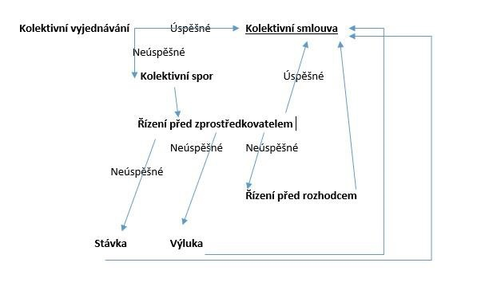
Kolektivní vyjednávání…………………………

Slide 46
KOLEKTIVNÍ SMLOUVA

Slide 47
Kolektivní vyjednávání…………………………
Kolektivní smlouva musí být uzavřena písemně a podepsána smluvními stranami na téže listině, jinak se k ní nepřihlíží.
Smluvní strany kolektivní smlouvy jsou povinny s obsahem kolektivní smlouvy seznámit zaměstnance nejpozději do 15 dnů od jejího uzavření. Zaměstnavatel je povinen zajistit, aby byla kolektivní smlouva přístupná všem jeho zaměstnancům.
Smluvní strany jsou povinny uschovávat kolektivní smlouvy a rozhodnutí rozhodců, která se jich týkají, po dobu nejméně pěti let od skončení doby jejich účinnosti (§ 9 odst. 4 ZKV).

Slide 48
Kolektivní vyjednávání…………………………
Účinnost kolektivní smlouvy začíná prvním dnem období, na které byla kolektivní smlouva uzavřena, tj. i ZPĚTNĚ, a končí uplynutím tohoto období, účinnost některých práv nebo povinností může být sjednána odchylně. Může být uzavřena na dobu určitou i neurčitou.
KS může být uzavřena na dobu URČITOU i NEURČITOU. Je-li uplynutí doby vázáno na splnění podmínky, musí kolektivní smlouva obsahovat nejzazší dobu její účinnosti.
KS je možné VŽDY písemně vypovědět, tedy i KS na dobu určitou, a to nejdříve po uplynutí 6 měsíců od data její účinnosti. Výpovědní doba činí nejméně 6 měsíců a začíná prvním dnem měsíce následujícího po doručení výpovědi druhé smluvní straně (§ 26 ZP).

Slide 49
Kolektivní vyjednávání…………………………
§ 28 odst. 3 ZP: Kolektivní smlouvu není NIKDY možné zrušit odstoupením jedné ze smluvních stran; sjednají-li si smluvní strany právo odstoupit od kolektivní smlouvy, nepřihlíží se k tomu.
Při zániku smluvní strany kolektivní smlouvy jednající za zaměstnance skončí účinnost kolektivní smlouvy nejpozději posledním dnem následujícího kalendářního roku (§ 26/3 ZP).
Dochází-li k převodu činnosti zaměstnavatele nebo části … práva a povinnosti z kolektivní smlouvy přecházejí na přejímajícího zaměstnavatele na dobu účinnosti kolektivní smlouvy, nejdéle však do konce následujícího roku. (§338/ZP)

Slide 50
Kolektivní vyjednávání…………………………
Práva z KS stanovená jednotlivým zaměstnancům, se uplatňují a uspokojují jako ostatní práva zaměstnanců z pracovního poměru nebo dohod o pracích konaných mimo pracovní poměr.
§ 23 ZP: V kolektivní smlouvě je možné upravit práva zaměstnanců v pracovněprávních vztazích, jakož i práva nebo povinnosti smluvních stran této smlouvy. K ujednáním v kolektivní smlouvě, která zaměstnancům ukládají povinnosti nebo zkracují jejich práva stanovená tímto zákonem, se nepřihlíží.

Slide 51
Děkuji Vám za pozornost!
Mgr. Tomáš Palla
mail: palla.tomas@cmkos.cz
2024 ©

